Slide 1

L'emploi conçu comme un droit

Slide 2

Le projet TZCLD
Le projet en 3 étapes
Les fondamentaux du projet
La première expérimentation
L'expérimentation en marche

Slide 3
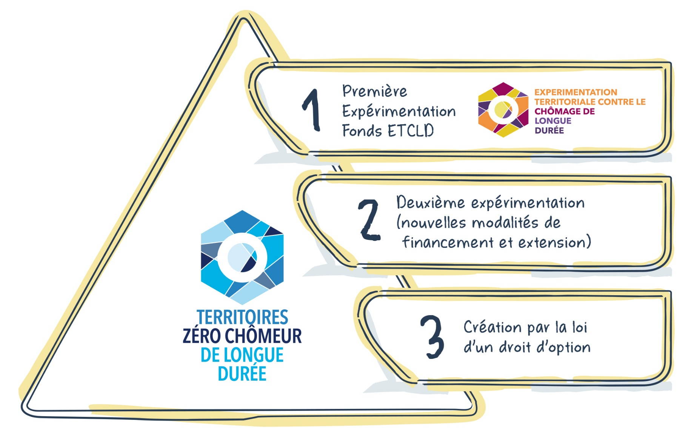
Le projet en 3 étapes

Slide 4
Les fondamentaux
Trois hypothèses à vérifier par l'experimentation :
Personne n'est inemployable
La preuve par l'insertion par l'activité économique et le travail adapté. La question est autant une question posée aux entreprises et à la société qu'aux individus ;
Ce n'est pas le travail qui manque
La société ignore de multiples travaux, ne les valorise ni socialement ni monétairement ;
Ce n'est pas l'argent qui manque
Le coût de la privation d'emploi de longue durée est supérieure à 30 Mds € / an.

Slide 5
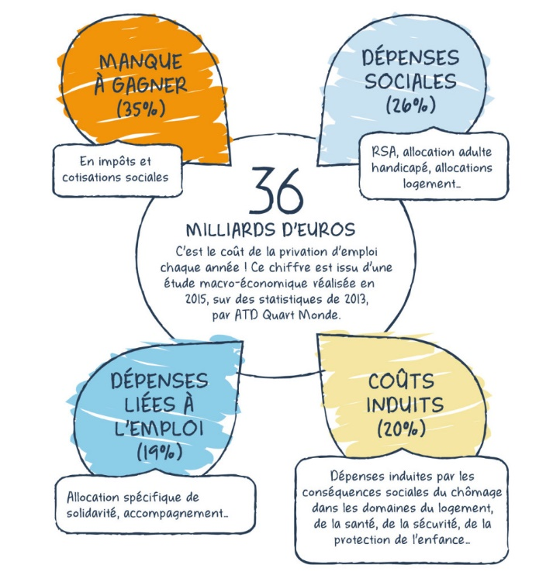

Slide 6
La première expérimentation
La loi du 29 février 2016
Les principes fondamentaux
La méthode
Le dispositif institutionnel
L'évaluation

Slide 7
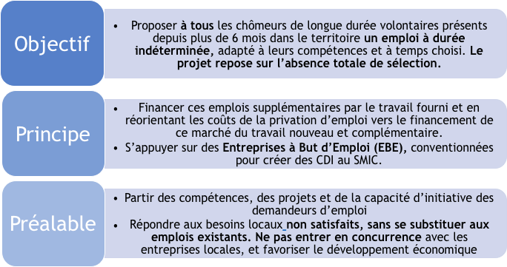
La première expérimentation
La loi du 29 février 2016

Slide 8
La première expérimentation
Les principes fondamentaux
L'expérimentation ;
Le territoire (5 000 à 10 000 habitants) ;
L'exhaustivité territoriale et l'embauche non selective ;
Le contrat à durée indéterminée, l'emploi-formation, l'emploi à temps choisi ;
Les travaux utiles / Les activités supplémentaires ;
La coordination et la régulation locales.

Slide 9
La première expérimentation
La méthode
Le pilotage local ;
Phase 0 : la phase préliminaire ;
Phase 1 : l'identification des compétences ;
Phase 2 : l'identification des travaux utiles ;
Phase 3 : la création de l‘entreprise à but d‘emploi.

Slide 10
La première expérimentation
La méthode
Le pilotage local de l’expérimentation
Le comité local :
Composition : élus, acteurs socio-économiques, demandeurs d'emploi et habitants.
Rôle : pilotage de l’expérimentation, instance de régulation (travaux utiles, tarifs) garante de la non-concurrence et de l’exhaustivité des recrutements.

Slide 11
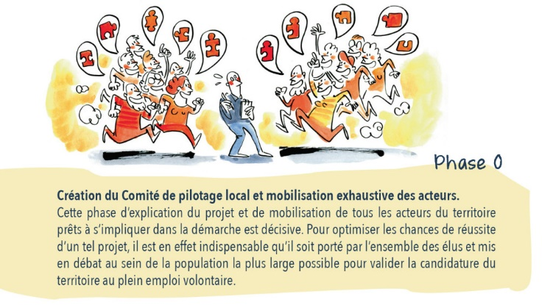
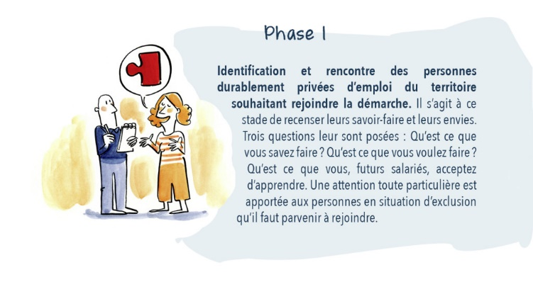

Slide 12
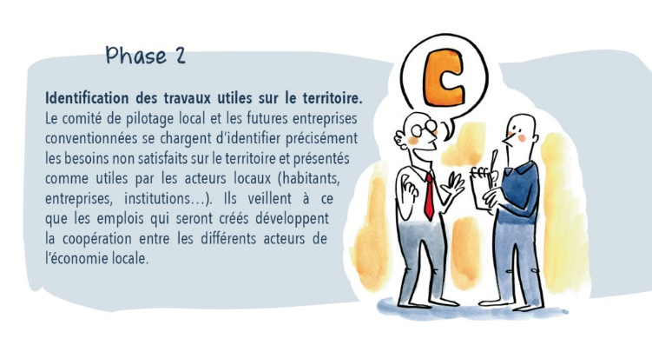


Slide 13
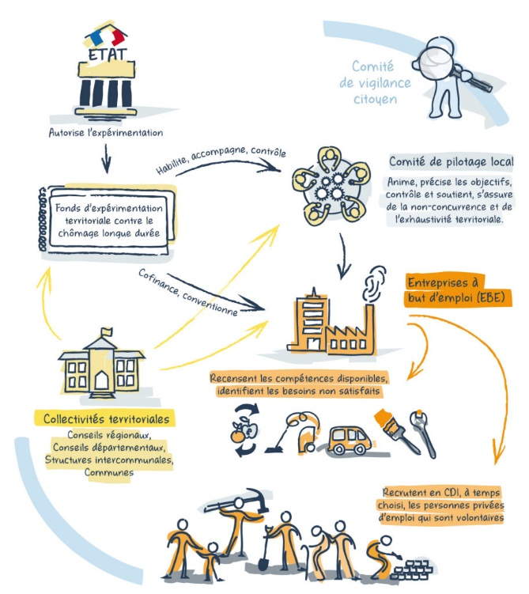
La première expérimentation
Le dispositif institutionnel

Slide 14
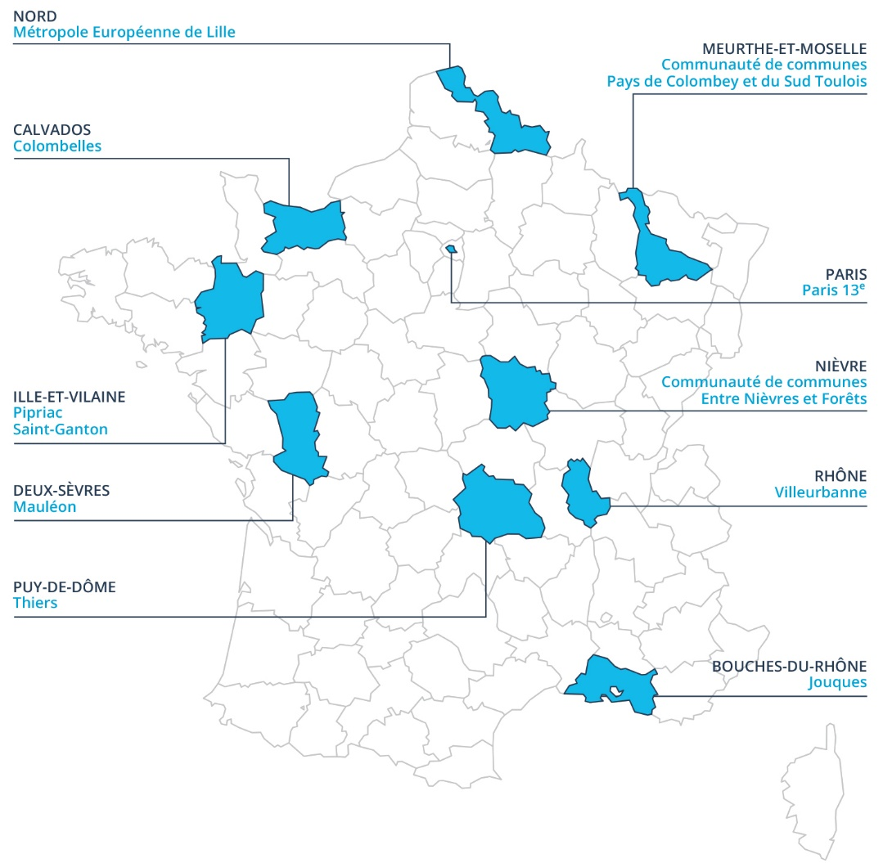
L’expérimentation en marche

Slide 15

10 territoires :
Janvier 2017 : ouverture de 4 EBE / 50 salariés ;
Avril 2017 : ouverture des 6 autres EBE ;
Réunions mensuelles : tous les 3e mardis de chaque mois.
30 à 40 territoires :
6 décembre 2016 et 16 mars 2017 : premières réunions des territoires volontaires ;
Réunions mensuelles : tous les premiers mardis de chaque mois.

